Slide 1
力的空间累积效应：
力的功、动能、动能定理．
力矩的空间累积效应：
力矩的功、转动动能、动能定理．

Slide 2


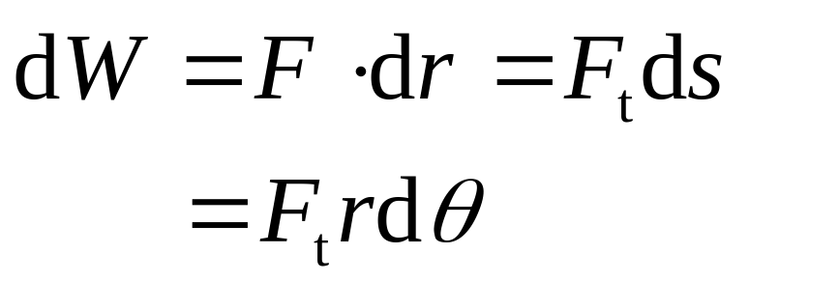



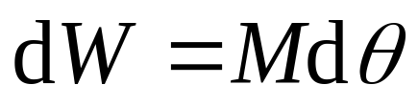



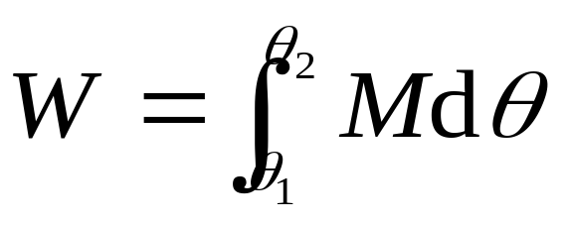
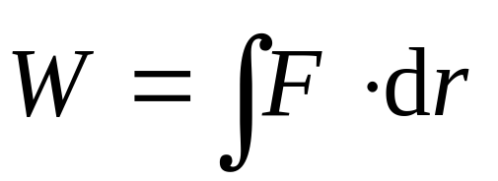
一 力矩做功
力矩的功：
比较

Slide 3
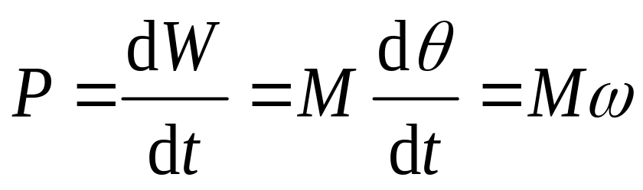
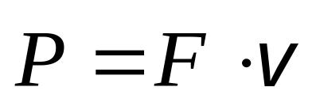
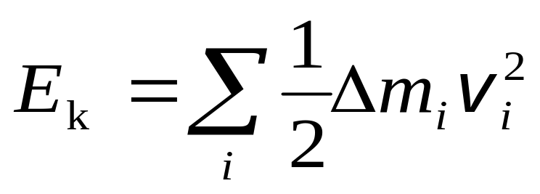
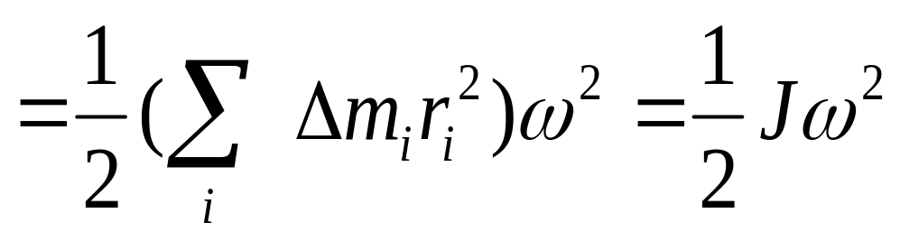
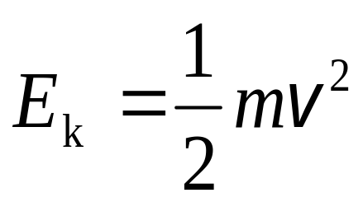
二 力矩的功率
比较
三 转动动能
比较

Slide 4
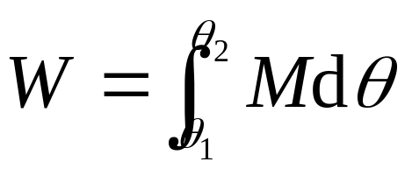
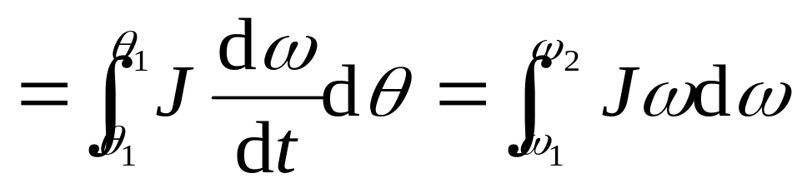
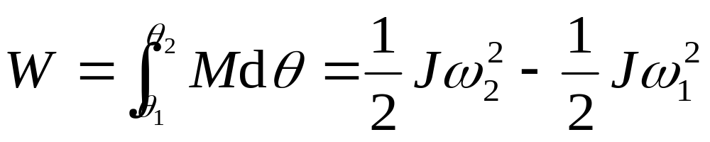
四 刚体绕定轴转动的动能定理
合外力矩对绕定轴转动的刚体所做的功等于刚体转动动能的增量——刚体绕定轴转动的动能定理.

Slide 5

讨 论
以子弹和沙袋为系统
子弹击入沙袋
细绳质量不计
动量守恒；
角动量守恒；
机械能不守恒 .

Slide 6
以子弹和杆为系统
子弹击入杆
动量不守恒；
角动量守恒；
机械能不守恒．

Slide 7






圆锥摆系统
圆锥摆
动量不守恒；
角动量守恒；
机械能守恒．

Slide 8





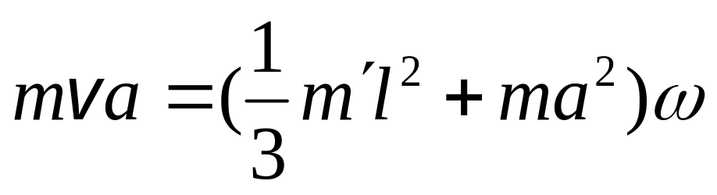
例 一长为 l , 质量为m’ 的杆可绕支点O自由转动．一质量为m、速率为v 的子弹射入杆内距支点为a 处，使杆的偏转角为 . 问子弹的初速率为多少?
解 子弹、杆组成一系统，应用角动量守恒，于是有

Slide 9
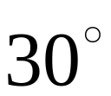

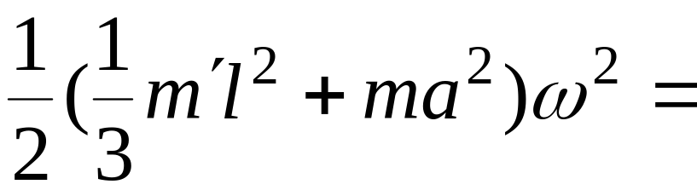

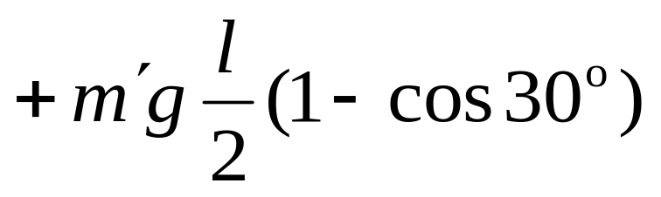
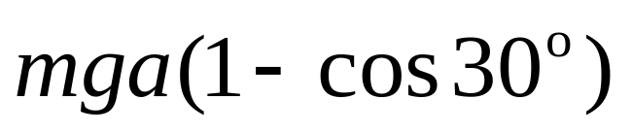
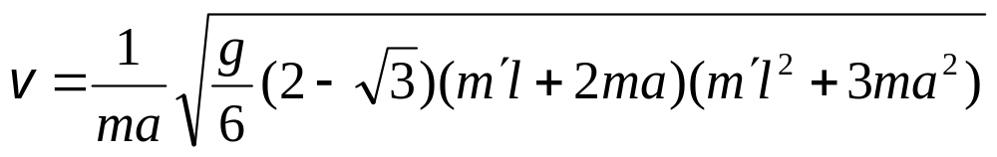
射入杆后，以子弹、细杆和地球为系统，E =常量．
解得：

Slide 10
选择进入下一节：
4-0 教学基本要求
4-1 刚体的定轴转动
4-2 力矩 转动定律 转动惯量
4-3 角动量 角动量守恒定律
4-4 力矩做功 刚体定轴转动的
动能定理
*4-5 刚体的平面平行运动

Slide 11
选择进入下一节：
*4-6 刚体的进动
*4-7 流体 伯努利方程
*4-8 万有引力的牛顿命题
*4-9 经典力学的成就和局限性

